Slide 1

Modelado de amenazas con STRIDE
Caso 5 · Aplicación Bancaria Móvil
Modelo construido en OWASP Threat Dragon 2.6.2
Grupo N.º 10
Bautista Condori Anderzon · Grichukin Méndez Richard · Rada Rojas Andrés Fidel · Vargas Ríos Bebi
Seguridad en DevOps (DevSecOps) · MSc. José Pablo Villazón Valdez · UAGRM – FICCT · Septiembre 2026
Notes:
ANDERZON (0:15). Buenos días. Somos el Grupo 10 y presentamos el modelo de amenazas del Caso 5, una aplicación bancaria móvil, analizada con la metodología STRIDE en OWASP Threat Dragon.

Slide 2




El caso: banca móvil
Login, consulta de saldo y transferencias desde el teléfono
Cliente (App)
Servidor API
Core Bancario
Base de datos
Dentro del alcance
Entidades externas
Fuera del alcance
App Android/iOS, API Gateway, Autenticación (OAuth2 + OTP), Core, BD de clientes y de transacciones, logs de auditoría.
Cliente, proveedor de SMS/Push para el OTP y red interbancaria (ACH).
Banca web, cajeros, sucursales e infraestructura física.
Notes:
ANDERZON (0:45). El sistema permite iniciar sesión con PIN o biometría más un OTP, consultar el saldo y hacer transferencias, incluso a otros bancos. El flujo básico de la consigna es Cliente App, Servidor API, Core Bancario y Base de datos. Lo ampliamos con el servicio de autenticación, el proveedor de SMS, la red interbancaria y los logs de auditoría, porque ahí aparecen amenazas importantes. Dejamos fuera banca web y cajeros.

Slide 3
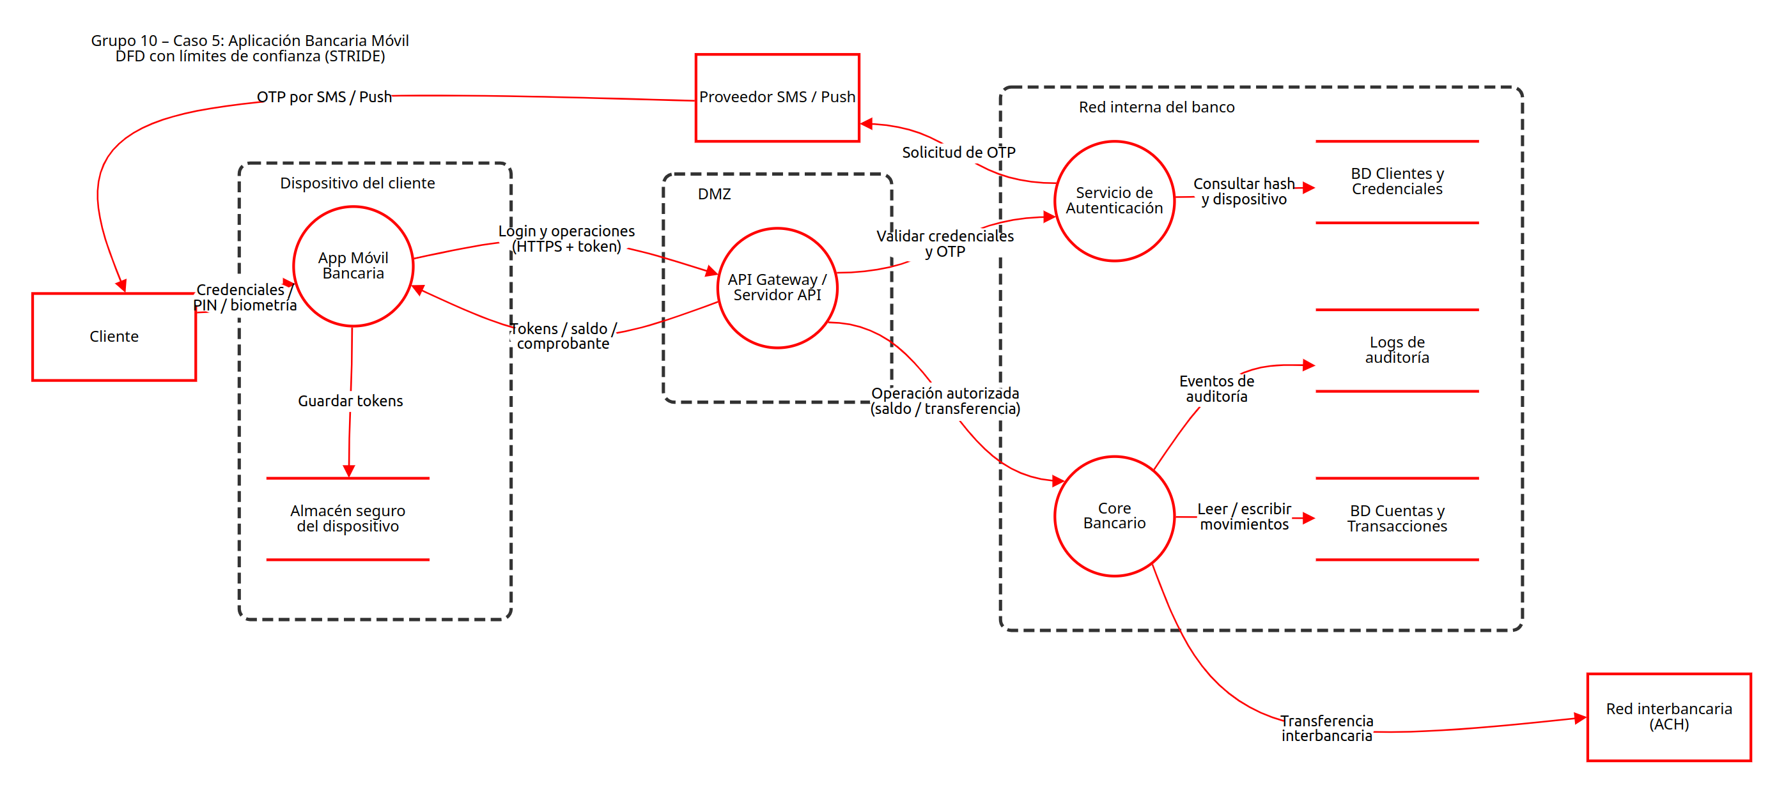
DFD con tres límites de confianza
11 elementos · 12 flujos · todos en rojo: cada uno tiene amenazas registradas
1
Dispositivo
Del cliente: el banco no lo controla; puede tener root o malware.
2
DMZ
Primer punto del banco, expuesto a Internet.
3
Red interna
Aquí están los datos y el dinero.
Todo flujo que cruza un límite es un punto de ataque.
Notes:
ANDERZON (0:45). Este es el diagrama de flujo de datos hecho en Threat Dragon. Tiene tres límites de confianza: el teléfono del cliente, que no controlamos; la DMZ, donde está el API Gateway expuesto a Internet; y la red interna, con la autenticación, el core y las bases de datos. La idea clave es que cada flecha que cruza un límite es donde se concentran las amenazas. Le paso la palabra a Richard.

Slide 4

Metodología: STRIDE por elemento
Cada letra niega una propiedad de seguridad
S
Suplantación
T
Manipulación
R
Repudio
Autenticación
Integridad
No repudio
¿Por qué Threat Dragon?
I
Divulgación
D
Denegación de servicio
E
Elevación de privilegios
Microsoft TMT solo funciona en Windows; el equipo trabaja en Linux.
La consigna admite Threat Dragon.
También es de OWASP, aplica STRIDE y usa el mismo tipo de DFD.
Confidencialidad
Disponibilidad
Autorización
Entidades: S, R · Procesos: S T R I D E · Almacenes: T I D (+R si es log) · Flujos: T I D
Notes:
RICHARD (0:45). Usamos Threat Dragon porque Microsoft TMT solo corre en Windows y todos trabajamos en Linux; la consigna permite esta alternativa y ambas aplican STRIDE sobre el mismo tipo de diagrama. STRIDE son seis categorías, cada una rompe una propiedad: suplantación rompe la autenticación, manipulación la integridad, y así. Aplicamos STRIDE por elemento: a cada tipo de elemento se le evalúan solo las categorías que le corresponden.

Slide 5
Resultado: 41 amenazas identificadas
Cada componente y flujo del DFD tiene al menos una, con su mitigación
41
amenazas
19
severidad alta
17
media
5
baja
Notes:
RICHARD (0:45). El resultado es 41 amenazas: 19 de severidad alta, 17 media y 5 baja. La categoría más frecuente es divulgación de información, con 14, lógico en un sistema cuyo activo principal son credenciales y datos financieros. Le siguen manipulación y suplantación. Aplicamos STRIDE a todos los componentes y flujos: cada uno tiene al menos una amenaza. La matriz completa está en el informe y en el reporte de Threat Dragon. Andrés Fidel presentará las más críticas.

Slide 6





Las 5 amenazas más críticas
Combinadas permiten tomar la cuenta, mover el dinero y no dejar rastro
T01
Phishing / app falsa roba PIN y OTP
STRIDE S · Cliente
T02
SIM swapping: el atacante recibe los OTP
STRIDE S · Cliente
T14
BOLA: cambiar el número de cuenta en la API
STRIDE E · API Gateway
T23
Manipular monto o destino de la transferencia
STRIDE T · Core Bancario
T24
Transacciones sin logs firmados
STRIDE R · Core Bancario
Notes:
ANDRÉS FIDEL (1:30). Estas cinco son las más graves porque juntas forman una cadena de fraude. T01: un SMS falso lleva al cliente a una app clonada donde entrega su PIN y OTP. T02: con un duplicado de su chip el atacante recibe los OTP y activa la app en otro teléfono. T14: si la API solo verifica que el token sea válido y no que la cuenta sea del titular, basta cambiar el número de cuenta para ver o mover fondos ajenos; es el riesgo número uno del OWASP API Top 10. T23: si el monto y el destino no están firmados, un malware puede cambiar la transferencia después de que el cliente la confirma. Y T24: sin logs firmados el banco no puede probar quién hizo qué, así que el fraude ni siquiera se puede investigar. Estas cubren los cuatro riesgos que menciona la guía del caso.

Slide 7

10 controles cubren las 41 amenazas
Prioridad 1 (antes de producción): las 19 amenazas de severidad alta
C01 MFA anti-phishing + dispositivo vinculado
C02 TLS 1.3 + pinning; mTLS interno
T01, T02, T16, T17, T19
T09, T32, T33
C03 Autorización en servidor (anti-BOLA)
C04 Tokens cortos ligados al dispositivo
T06, T14, T25
T07, T11, T12, T36
C05 Firma de transacción + idempotencia
C06 RASP, detección de root, atestación
T03, T10, T23, T27, T34
T04, T05, T08, T35
C07 Rate limiting, WAF, anti-DDoS
C08 Logs inmutables firmados en SIEM
T13, T18, T26, T37, T40
T24, T29, T30, T31, T41
C09 Argon2id, cifrado en reposo, SQL seguro
C10 Control dual, PAM, mínimo privilegio
T15, T21, T28, T38
T20, T22, T39
Notes:
BEBI (1:00). Muchas mitigaciones se repiten, así que las agrupamos en diez controles que cubren las 41 amenazas. Los cuatro resaltados rompen la cadena de fraude: C01, MFA resistente a phishing con el dispositivo vinculado, en lugar de depender del SMS; C03, autorización en el servidor contra BOLA; C05, firmar cada transferencia con monto y destino; y C08, logs inmutables y firmados. La priorización es simple: las 19 amenazas altas se atienden antes de salir a producción.

Slide 8
Conclusiones
Los límites de confianza guían el análisis
El SMS no basta como segundo factor
Los flujos que los cruzan concentran las amenazas de mayor impacto.
Un banco necesita autenticadores resistentes a phishing y ligados al dispositivo.
La seguridad se decide en el servidor
Threat Dragon reemplaza a TMT en Linux
Todo control que vive solo en la app puede evadirse.
El modelo .json se versiona junto al código, al estilo DevSecOps.
Notes:
BEBI (0:30). Para cerrar: los límites de confianza fueron la mejor guía para encontrar amenazas; el SMS no es suficiente como segundo factor para un banco; la seguridad tiene que decidirse en el servidor, porque todo lo que vive solo en la app se puede evadir; y Threat Dragon fue una alternativa válida a TMT en Linux, con un modelo que se puede versionar junto al código. Muchas gracias.

Slide 9

¿Preguntas?
Entregables: informe (.docx) · modelo Threat Dragon (.json) · reporte PDF · esta presentación
Grupo N.º 10 · Seguridad en DevOps (DevSecOps) · UAGRM
Notes:
TODOS. Preguntas previstas (Anexo 2 del informe): ¿Por qué no TMT? Solo Windows; la consigna admite Threat Dragon. ¿Por qué todas están abiertas? Porque es un modelo de diseño; pasan a mitigadas cuando el control existe y se verificó. ¿La más grave? La cadena T01/T02 + T14/T23, sin rastro por T24. ¿El SMS no basta? NIST 800-63B lo considera restringido por SIM swapping. ¿Por qué cifrar la red interna? Confianza cero (T32).

